Slide 1

当代世界经济与政治
第四章
发展中国家经济与政治

Slide 2
第四章 发展中国家经济与政治
一、第三世界的崛起及其在国际舞台上的作用
二、政治发展的不同道路与存在的问题
三、经济发展的艰难曲折与调整改革
四、对外关系的发展变化

Slide 3
一、第三世界的崛起及其在国际舞台上的作用
（一）第三世界的崛起
（二）发展中国家在国际舞台上的地位和作用
返回本章

Slide 4
一、第三世界的崛起及其在国际舞台上的作用
第三世界崛起的三个里程碑
七十七国集团
亚非会议
不结盟运动

Slide 5
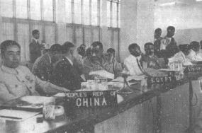
一、第三世界的崛起及其在国际舞台上的作用
（一）第三世界的崛起
亚非会议
亚非会议由印度、印度尼西亚、缅甸、巴基斯坦和锡兰（今斯里兰卡）五国发起，于1955年4月18日至24日在印尼的万隆举行。中国代表团在周恩来总理的亲自率领下参加了会议，提出了著名的“求同存异”原则。亚非会议是第一次没有西方殖民主义者参加的国际会议，是第三世界崛起的一个重要里程碑。

Slide 6

一、第三世界的崛起及其在国际舞台上的作用
（一）第三世界的崛起
视频资料
亚非会议

Slide 7


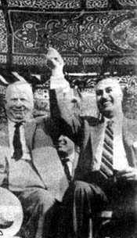
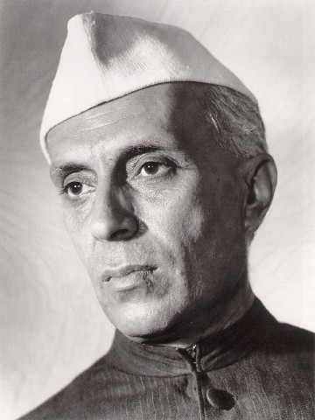
一、第三世界的崛起及其在国际舞台上的作用
（一）第三世界的崛起
不结盟运动
不结盟运动由原南斯拉夫总统铁托、埃及前总统纳赛尔和印度前总理尼赫鲁发起，于1961年9月在南斯拉夫首都贝尔格莱德召开第一次不结盟国家和政府首脑会议。
不结盟运动的原则和宗旨是独立自主、不结盟、非集团化。
不结盟运动诞生后，在反帝、反殖、反对集团政治、反对霸权主义和强权政治、缓和国际紧张局势、维护世界和平、推动建立国际政治经济新秩序的斗争中发挥着巨大的作用。
铁托、纳赛尔和尼赫鲁

Slide 8
一、第三世界的崛起及其在国际舞台上的作用
（一）第三世界的崛起
七十七国集团
七十七国集团形成于1963年。1964年在日内瓦召开的第一届联合国贸易和发展会议上，77个发展中国家和地区的代表发表了《七十七国联合宣言》。七十七国集团因此而得名，并一直沿用至今。
七十七国集团在争取建立国际经济新秩序的斗争中发挥了先导作用；在加强南南合作，维护发展中国家的权益上作出了积极的贡献；在推动南北对话，缓和南北关系，建立国际政治经济新秩序中发挥了不可低估的作用。

Slide 9

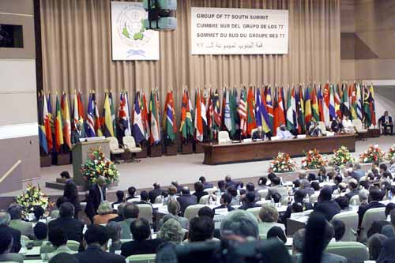
一、第三世界的崛起及其在国际舞台上的作用
（一）第三世界的崛起
不结盟运动第13次峰会 | 七十七国集团会议
返 回

Slide 10

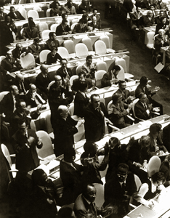
一、第三世界的崛起及其在国际舞台上的作用
（二）第三世界在国际舞台上的作用
促进了世界格局向多级化发展
深刻地改变着联合国的面貌
促进了世界和平力量的发展和壮大
促进世界经济的发展，成为改革不合理的国际经济旧秩序的基本力量
1971年10月，第二十六届联合国大会讨论了阿尔巴尼亚、阿尔及利亚等二十三国的提案，并通过了2758号决议，恢复中华人民共和国在联合国的合法权利。图为决议通过时的联合国大会会场。
返回本章

Slide 11
二、政治发展的不同道路与存在的问题
（一）政治发展的不同道路
（二）政治发展存在的问题
返回本章

Slide 12
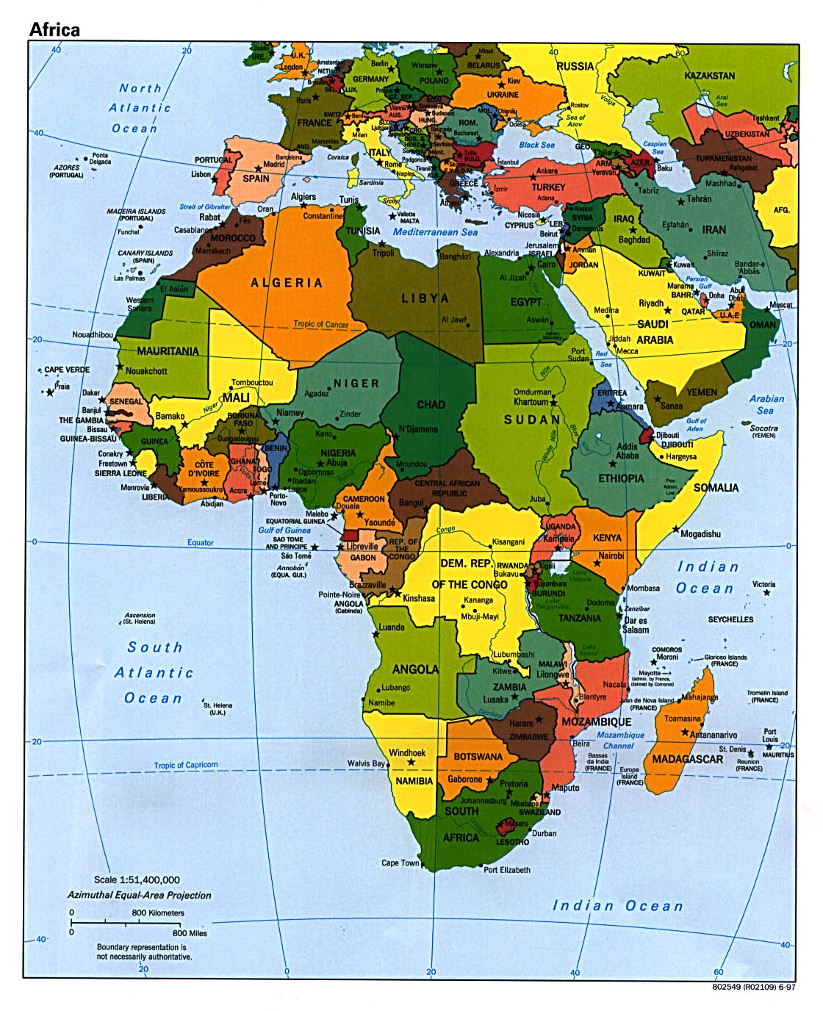
二、政治发展的不同道路与存在的问题
（一）政治发展的不同道路
1.不同的发展道路
在战后新获得独立的民族国家面前，摆着社会主义和资本主义两种发展道路。少数国家选择了社会主义的发展道路，建立了社会主义的政治经济制度；绝大多数国家选择了资本主义的发展道路，建立了资本主义的政治经济制度；还有少数国家继续保留着封建的、前资本主义的因素，仍在旧的基础上蹒跚而行。
非洲政治

Slide 13

二、政治发展的不同道路与存在的问题
（一）政治发展的不同道路
1.不同的发展道路
选择资本主义的国际条件
从国际环境来看，英、法等老牌殖民主义国家在经济上极力使这些国家继续保留在世界资本主义体系内。同时，美国对选择资本主义道路的发展中国家提供大量经济援助。尽管战后社会主义曾对一些发展中国家产生过巨大的吸引力，但后来社会主义发展遇到挫折，原有的社会主义模式的弊端日益显露，尤其是苏联推行霸权主义政策，使社会主义的优越性没有得到充分显示，这就使得一些发展中国家对社会主义望而却步。

Slide 14
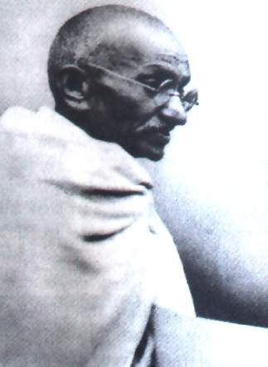
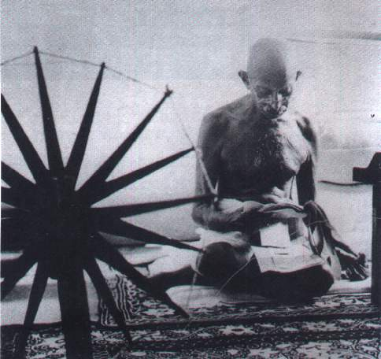
二、政治发展的不同道路与存在的问题
（一）政治发展的不同道路
1.不同的发展道路
选择资本主义的国内条件
在大多数发展中国家中，民族资产阶级占有优势，无产阶级的力量比较薄弱。
大多数发展中国家的资产阶级反映本国人民的一些共同利益，因而能够得到人民群众的拥护。
资本主义生产方式对于大多数发展中国家原有的生产方式而言，是先进的。
甘地

Slide 15
二、政治发展的不同道路与存在的问题
（一）政治发展的不同道路
2. 政治制度
发展中资本主义国家政体
西方共和制政体
从国体来讲，发展中国家主要有社会主义制度、资本主义制度和前资本主义制度。
传统君主制政体
军人政权

Slide 16

二、政治发展的不同道路与存在的问题
（一）政治发展的不同道路
政党
制度
3.政党制度
一党制
一党
优势制
两党制
多党制
无党制

Slide 17
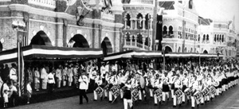

二、政治发展的不同道路与存在的问题
（一）政治发展的不同道路
4. 发展中国家政治发展的成效
发展中国家在政治上摆脱了殖民地半殖民地时期被压迫被奴役的地位，获得了民族的独立和解放，成为国际舞台上主权独立的民族国家。
它们在不断探索着与本国国情相适应的发展模式和道路。
参与的民主化程度不断提高，集权体制逐步向民主体制发展。

Slide 18

二、政治发展的不同道路与存在的问题
（一）政治发展的不同道路
4. 发展中国家政治发展的成效
大多数发展中国家实行了正确的民族政策，正在化解种族、部族、民族矛盾，和平稳定的发展环境正在形成。
绝大多数国家政局稳定，保持着良好的政治环境，为发展创造了较好的条件，为世界和平和发展作出了积极的贡献。

Slide 19

二、政治发展的不同道路与存在的问题
（一）政治发展的不同道路
5.政治发展艰难曲折的原因（外部）
政治发展
艰难曲折
宗主国
的影响
超级大国
的争夺
民主化
浪潮

Slide 20


二、政治发展的不同道路与存在的问题
（一）政治发展的不同道路
5.政治发展艰难曲折的原因（内部）
政治发展艰难曲折
资本主义
民族问题
宗教问题
与传统势
力的矛盾
多民族
殖民主
义祸根
民族政
策失误
多宗教
共存
政策不当
返 回

Slide 21
二、政治发展的不同道路与存在的问题
（二）政治发展存在的问题
民族问题
政局不稳
宗教问题

Slide 22
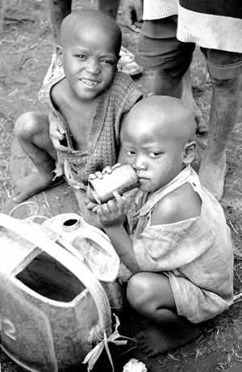
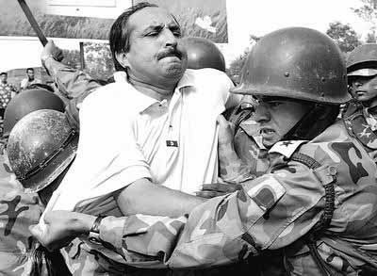
二、政治发展的不同道路与存在的问题
（二）政治发展存在的问题
 | 卢旺达冲突中的受害者
政局动荡

Slide 23
二、政治发展的不同道路与存在的问题
（二）政治发展存在的问题
伊斯兰原教旨主义
所谓伊斯兰原教旨主义是指伊斯兰教中要求遵守伊斯兰基本教义，并用它来规范和约束穆斯林社会和生活的思潮。伊斯兰原教旨主义在政治上主张建立伊斯兰政权，依靠国家政权来实现伊斯兰教的统治；在社会生活方面，主张全盘伊斯兰化，反对世俗化，反对西方。这股思潮随着20世纪70年代伊朗的“伊斯兰革命”的胜利而迅速发展起来。

Slide 24
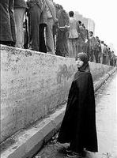

二、政治发展的不同道路与存在的问题
（二）政治发展存在的问题
伊斯兰原教旨主义的消极作用
主张建立政教合一的神权政治国家，违背了历史发展方向；
某些国家的伊斯兰原教旨主义正力图通过合法的议会斗争掌握国家政权，使这些国家的政治发展受到了严峻考验；
伊斯兰原教旨主义极端分子的恐怖活动，直接威胁着有关国家的政治稳定和人民生命安全。

Slide 25
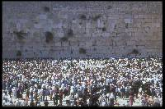

二、政治发展的不同道路与存在的问题
（二）政治发展存在的问题
伊斯兰原教旨主义的消极作用
伊斯兰原教旨主义极端组织对地区冲突的介入、渗透和干扰，使地区冲突雪上加霜。
伊斯兰原教旨主义极端组织的活动为“新干涉主义”提供了借口，不利于国家稳定和世界和平。
耶路撒冷旧城墙（上图）拉宾之死（下图）
返回本章

Slide 26
三、 经济发展的艰难曲折与调整改革
（一）经济发展的成就
（二）发展中国家经济发展面临的问题
（三）发展战略的调整和改革
返回本章

Slide 27
三、经济发展的艰难曲折与调整改革
（一）经济发展的成就
1.二战后发展中国家的经济发展的历程
  发展准备阶段(1945—1955)
  起飞阶段(1956—1965)
  高速增长阶段(1966—1973)
  开展石油斗争和争取建立国际经济新秩序的斗争阶段(1973—1980)
  80年代的停滞阶段
  90年代的经济调整和深化改革阶段

Slide 28
三、经济发展的艰难曲折与调整改革
（一）经济发展的成就
2.发展中国家经济发展规模和水平的不同层次
  新兴工业化国家，如亚洲“四小龙” 
  中东石油输出国
  一些中等收入且在加快发展的中小国家，如泰国、马来西亚、南非、摩洛哥等国
  低收入、但在加快发展的大国，如中国、印度、巴基斯坦、印度尼西亚、巴西等国
  最不发达国家，目前有49个这种发展层次的国家

Slide 29
三、经济发展的艰难曲折与调整改革
（一）经济发展的成就
3.发展中国家的经济成就
  发展中国家创造了比独立前更高的经济发展速度，甚至创造了比发达国家更高的经济发展速度；
  畸形的经济结构得到了不同程度的改变，工业发展迅速，一些国家跃入新兴工业国的行列；
  民族经济有了较大的发展，经济自主性不断增强；
  在世界经济中的比重增大。

Slide 30
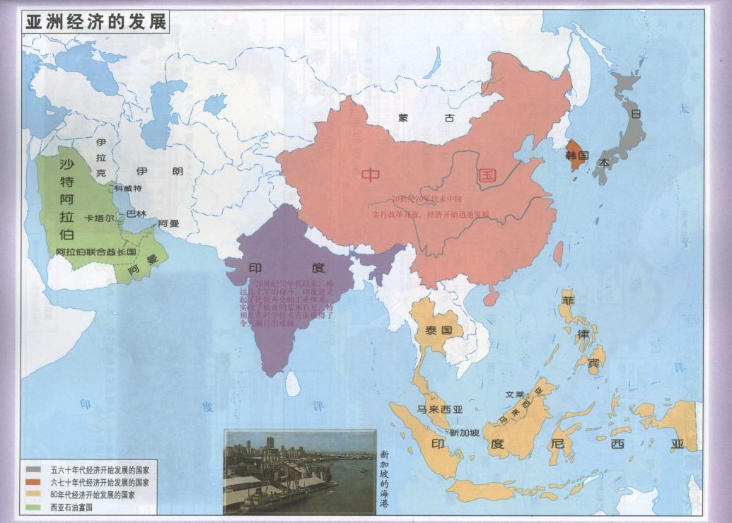
三、经济发展的艰难曲折与调整改革
（一）经济发展的成就
 | 亚洲经济的发展

Slide 31

三、经济发展的艰难曲折与调整改革
（一）经济发展的成就
视频资料：非洲的发展
返 回

Slide 32
三、经济发展的艰难曲折与调整改革
（二）经济发展面临的问题
人口问题
粮食问题
债务问题
环境问题

Slide 33
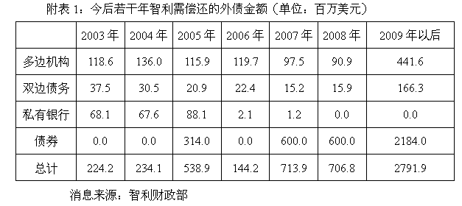
三、经济发展的艰难曲折与调整改革
（二）经济发展面临的问题
智利外债
资料来源：智利财政部
返 回

Slide 34
三、经济发展的艰难曲折与调整改革
（三）发展战略的调整和改革
1.调整和改革的内部原因
  经济增长速度大大下降
  通货膨胀率剧升并持续多年
  外债猛增，国际收支严重失衡

Slide 35
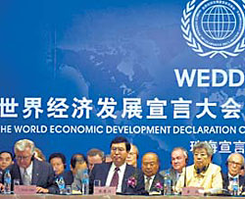

三、经济发展的艰难曲折与调整改革
（三）发展战略的调整和改革
2.20世纪80年代末90年代初，发展中国家普遍进行了经济调整和改革
    第一，调整和制定经济发展战略
    第二，调整产业结构
    第三，深化经济体制的改革
    第四，实行对外开放
经济发展
返回本章

Slide 36
四、 对外关系的发展变化
（一）南北关系的发展与变化
（二）南南关系的合作与矛盾
返回本章

Slide 37


四、对外关系的发展变化
（一）南北关系的发展与变化
冷战时期，南北关系的发展
第一阶段（1945年—60年代初）
第二阶段（至20世纪70年代末）
第三阶段
（80年代末）
民族解
放运动
建立国际
经济新秩序
南北关系
处于僵局

Slide 38
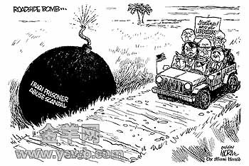

四、对外关系的发展变化
（一）南北关系的发展与变化
冷战后，南北关系出现了不同以往的变化
1.南北关系中的政治问题日益突出
在西强东弱的形势下，北方国家将人权、安全和军控的重点由原苏联和东欧国家转向南方国家，使南北在政治领域的矛盾凸现出来。
人权外交

Slide 39
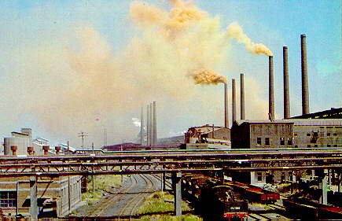
四、对外关系的发展变化
（一）南北关系的发展与变化
2.南北经济矛盾更加尖锐
第一，南北差距继续扩大
第二，南方债务负担有增无减
第三，北方发展援助远未达标
第四，国际资金供求矛盾日益尖锐
第五，南北贸易权利极不平等
第六，环保问题日益尖锐
第七，建立国际经济新秩序更加艰难曲折

Slide 40



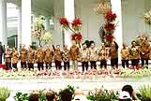

四、对外关系的发展变化
（一）南北关系的发展与变化
3.南北对话与合作关系加强
南北关系既有对立斗争的一面，也有依存合作的一面。南北相互依存是客观存在，南方国家只有经过斗争才能求得与北方国家的合作，南北只有合作才能求得共同发展。由于经济全球化和国际政治多极化的发展，北方国家从自身的利益考虑，开始重视加强南北合作。南北关系冲破了相对单一的经济内容，而日益向多层次、多方位和更广泛的领域发展。
APEC西雅图会议
APEC茂物会议

Slide 41
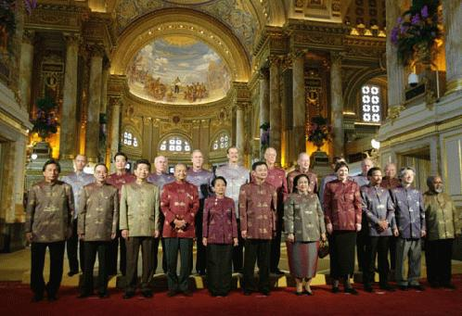

四、对外关系的发展变化
（一）南北关系的发展与变化
3.南北对话与合作关系加强
亚洲：美国提出“新太平洋共同体”的构想，并于1993年倡议召开了西雅图亚太经济合作组织非正式首脑会议，随后形成了一年召开一次会议的固定模式；日本则以亚洲作为战略依托，加紧了对亚洲市场的开发；西欧大国，竞相与亚洲国家发展经贸和政治关系，欧盟15国与亚洲10国在1996年、1998年和2000年先后三次举行了亚欧会议，共同探讨建立面向21世纪的亚欧新型伙伴关系问题。
APEC
上海会议

Slide 42
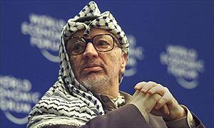

四、对外关系的发展变化
（一）南北关系的发展与变化
3.南北对话与合作关系加强
中东：美国通过1991年的海湾战争，取得了在中东地区的主导权。1993年签订了奥斯陆协议，1994年建立了巴勒斯坦自治政府，中东和平进程虽然一波三折，但这一进程是不可逆转的。欧盟和地中海沿岸的阿拉伯国家举行了欧盟—地中海会议，建立环地中海自由贸易区。日本也加强了参与中东事务的力度。

Slide 43
四、对外关系的发展变化
（一）南北关系的发展与变化
3.南北对话与合作关系加强
非洲：1997年6月，克林顿总统宣布了一项促进非洲国家对美国出口和促进美国对非洲的私人投资计划。法国一直保持着与原非洲殖民地的特殊关系，它同22个非洲国家有军事合作协定。1995年11月底法国在会上推出了它的“新非洲政策”。2000年4月，首届欧非首脑会议在开罗举行，提出了建立面向21世纪的平等参与的欧非战略伙伴关系。

Slide 44
四、对外关系的发展变化
（一）南北关系的发展与变化
3.南北对话与合作关系加强
非加太地区：2000年3月23日，欧盟与该地区77个国家签署了科托努协定》，从而结束了实施25年之久的《洛美协定》。新协定有效期20年。根据协定，欧盟在八年过渡期中将向非加太国家提供135亿欧元的援助，非加太国家97%的产品可以免税进入欧盟市场。该协定的内容还包括双方进行全面政治对话、扩大经贸合作、实行贸易自由化等。

Slide 45
四、对外关系的发展变化
（一）南北关系的发展与变化
3.南北对话与合作关系加强
拉美：1998年4月，美洲34国（除古巴外）在圣地亚哥举行了第二届首脑会议，承诺在2005年前逐步取消关税，最终建立自由贸易区。1999年6月29日，欧盟15国与拉美33国举行了首届欧盟—拉美首脑会议。会议强调，欧盟与拉美国家 “建立面向21世纪的战略伙伴关系”。2000年4月，欧盟与南方共同市场开始了有关自由贸易的谈判，并已成为该地区的主要贸易伙伴、投资者和资金提供者。日本也在力图加强与拉美国家的关系。

Slide 46



四、对外关系的发展变化
（一）南北关系的发展与变化
4.区域内部或集团内部的南北关系正在取代全球性的南北关系
南北关系的发展将在21世纪初形成北美自由贸易区、欧盟—地中海自由贸易区、亚太自由贸易区等三大经济板块。每一个板块中既有北方国家，也有南方国家，全球性的南北关系将变成区域内部或集团内部的南北关系。
亚太自由贸易区
返 回

Slide 47
四、对外关系的发展变化
（二）南南关系的合作与矛盾
  1.南南合作特点
  2.南南矛盾

Slide 48
四、对外关系的发展变化
（二）南南关系的合作与矛盾
南南合作特点：
  第一，地区集团化趋势
  第二，合作内容的多样化和合作伙伴的
  多元化
  第三，不结盟运动和七十七国集团调整
  了战略，继续在国际舞台上发挥作用

Slide 49
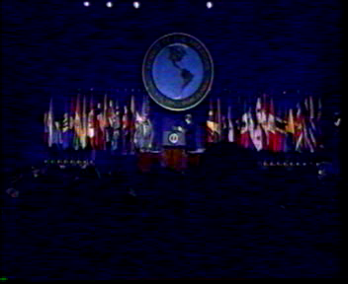
四、对外关系的发展变化
（二）南南关系的合作与矛盾
视频资料：南方共同市场的建立
1995年南锥体共同市场正式启动，成为仅次于欧盟、北美自由贸易区和亚太经合组织的第四大区域性经济集团。

Slide 50

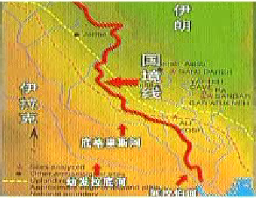
四、对外关系的发展变化
（二）南南关系的合作与矛盾
2.影响南南合作的主要因素：
  民族或种族矛盾
  宗教矛盾
  领土与边界纠纷
  地区霸权主义
  经济矛盾
  由这些问题引起的冲突和战争
1947年第一次中东战争
两伊领土纠纷
返 回

